Slide 1
Alternativní způsoby stravování
Mgr. Veronika Spáčilová

Slide 2
Alternativní způsoby stravování
Způsoby stravování odlišující se od nutričních zvyklostí většiny společnosti i od doporučení odborníků na výživu
Obvykle založeny na restrikci určitých potravinových skupin, nejčastěji potravin živočišného původu
Mnohdy součástí celkové životní filozofie

Slide 3
Důvody pro alternativní stravování
Zdravotní důvody
Morální a etické důvody
Ekologické hledisko
Ekonomické důvody
Náboženství
Sociální faktory
Chuťová preference
Snížení hmotnosti
Pro mnohé alternativní stravování = zdravé stravování

Slide 4
Nutriční a zdravotní aspekty obecně
Závisí na stupni omezení potravin živočišného původu a na skladbě konzumovaných potravin.
Co přináší možná rizika alternativních způsobů stravování
Špatná informovanost
Nesprávná skladba stravy
V rostlinných potravinách chybí některé nutriční složky, některé složky jsou zastoupeny v malém množství
Přítomnost inhibitorů absorpce některých nutrientů
Přínosy alternativních způsobů stravování
Vyšší konzumace ovoce, zeleniny, obilovin, klíčků, luštěnin, ořechů, semen, rostlinných olejů
Nižší příjmy nasycených tuků, cholesterolu, živočišných proteinů
Nižší energetická denzita
Životní styl

Slide 5
Typy alternativního stravování
Vegetariánství
Makrobiotika
Dělená strava
Výživa dle krevních skupin
Paleodieta
Výživa dle pH
Dukanova dieta
Ketodieta

Slide 6
Vegetariánství

Slide 7
Vegetariánství
Vegetarián je obecně člověk nekonzumující maso
Několik typů dle stupně omezení konzumace živočišných potravin
Semivegetariáni (pulo-, pesco-)
Laktoovovegetariáni
Vegani
Frutariáni
Vitariáni
Flexiteriáni

Slide 8
Vegetariánství
Pulo-vegetariáni konzumují z živočišných potravin pouze kuřecí maso
Pesko-vegetariáni konzumují ryby, korýše a měkkýše
Lakto-ovo-vegetariáni připouští konzumaci mléka, mléčných výrobků a vajec
Lakto-vegetariáni konzumují jen mléko a mléčné výrobky
Ovo-vegetariáni konzumují jen vejce
Flexitariáni vylučují všechny druhy mas ze své stravy kromě masa drůbežího a ryb a konzumují i ostatní potraviny živočišného původu

Slide 9
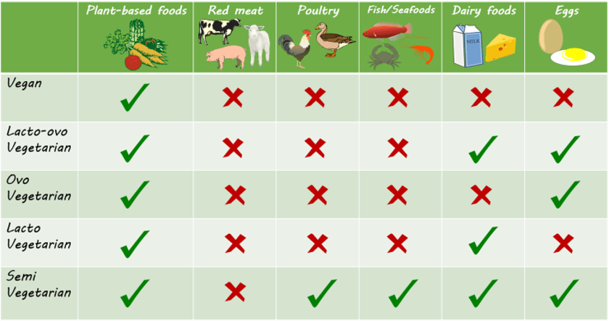

Slide 10
Sestavení jídelníčku
Potraviny, které je důležité zařazovat:
Obiloviny a pseudoobiloviny​
Ovoce a zelenina​
Luštěniny​
Mléko a mléčné výrobky​
Vejce​
Ořechy a olejnatá semena ​
Rostlinné oleje

Slide 11
Sestavení jídelníčku
Pamatujeme na pestrost a pravidelnost
V rámci jednoho pokrmu a celého dne je vhodné kombinovat různé zdroje bílkovin
obiloviny s luštěninami, rostlinné zdroje s živočišnými atd.

Slide 12
Vyjádření odborníků k vegetariánství
Stanovisko The Academy of Nutrition and Dietetics
„Správně rozvržená vegetariánská a veganská strava je zdravá, nutričně vyvážená a zdravotně přínosná v prevenci i léčbě různých onemocnění. Vegetariánská strava je vhodná pro všechna životní období včetně těhotenství, laktace, kojeneckého věku, dětství, dospívání.“

Slide 13
Vyjádření odborníků k vegetariánství
Stanovisko Pracovní skupiny dětské gastroenterologie a výživy České a slovenské pediatrické společnosti pro výživu kojenců a batolat
„Pokud je vegetariánská strava dobře plánovaná a správně vedena, pokryje nutriční potřeby a zajistí normální růst kojenců a batolat. Avšak veganskou stravu by tato věková skupina neměla dostávat.“

Slide 14
Přínosy vegetariánství
obvykle častější konzumace ovoce, zeleniny, obilovin, klíčků, luštěnin, ořechů, semen, rostlinných olejů
obvykle nižší příjem nasycených tuků
nižší příjem energie
celkově lepší životní styl
strava založená na převážné konzumaci potravin rostlinného původu může snižovat riziko vzniku některých onemocnění

Slide 15
Zdravotní benefity vegetariánství
Snížení rizika rozvoje ischemické choroby srdeční, diabetu II. typu, některých druhů nádorových onemocnění a obezity
Zlepšení hladin celkového cholesterolu a glukózy v krvi

Slide 16
Zdravotní rizika vegetariánství
Závisí od stupně omezování potravin živočišného původu a na skladbě jídelníčku​
V rostlinných potravinách chybí některé nutrienty, některé nutrienty jsou zastoupeny v malém množství​
V rostlinných potravinách jsou přítomny látky snižující absorpci některých vitaminů a minerálních látek​
Nedostatečný příjem některých živin a s tým související zdravotní následky

Slide 17
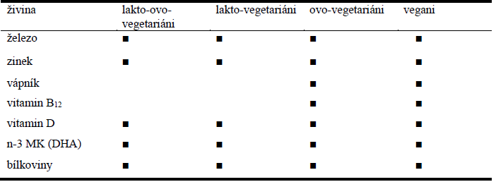
Možné rizikové nutrienty u různých forem vegetariánství

Slide 18
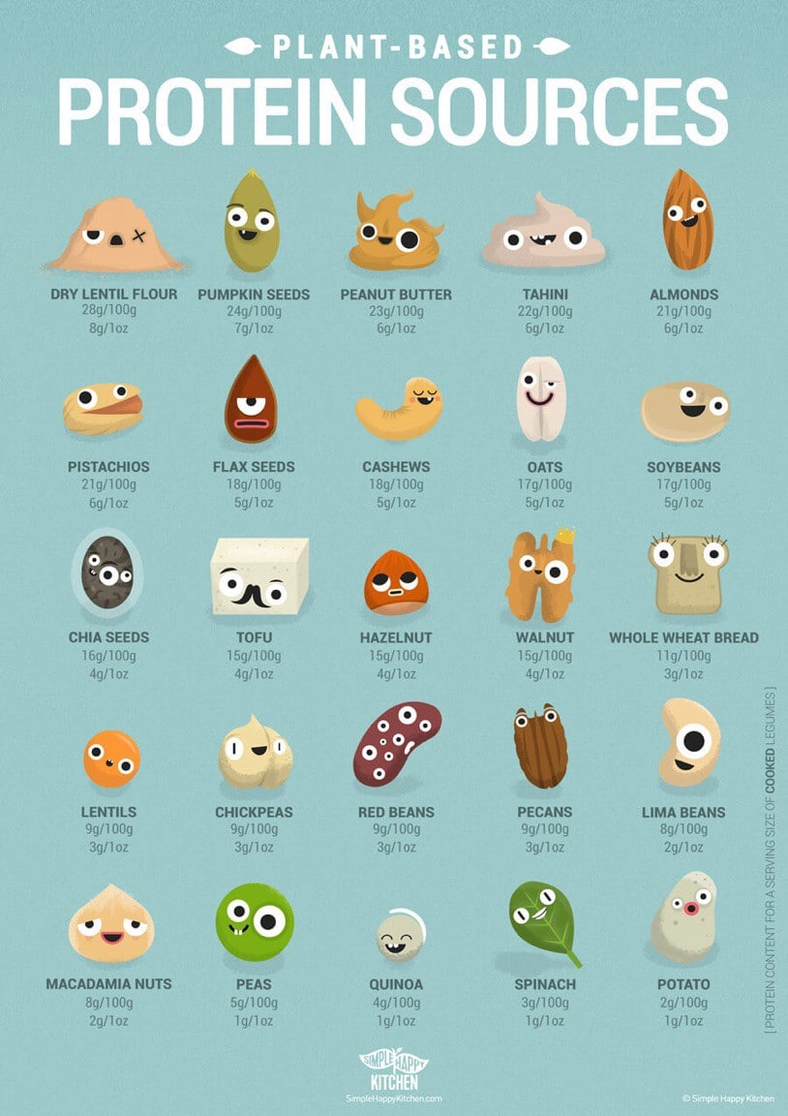
Bílkoviny
Vegetariáni většinou nemají potíže s plněním VDD pro bílkoviny
Frutariáni mají potíže s plněním VDD

Slide 19
Esenciální mastné kyseliny
Vegetariáni a zvláště vegani trpí nedostatkem n-3 mastných kyselin, EPA a DHA
Je možná konverze ALA na EPA a DHA – nedostatečná, ovlivněná pohlavím, složením stravy, věkem a zdravotním stavem
Důležité rostlinné zdroje n-3: semena, vlašské ořechy a oleje z nich
Vegetariáni se zvýšenou potřebou či sníženou konverzí mohou užívat DS s obsahem DHA

Slide 20
Železo
Vegetariáni obvykle nemají nedostatek železa ve stravě
U vegetariánů pozorujeme nižší hladiny sérového ferritinu
Vstřebávání hemového a nehemového železa
Snížení
Zvýšení

Slide 21
Zinek
Vegetariáni mají stejný nebo skoro stejný přívod zinku jako nevegetariáni
Nebyl popsán deficit zinku u vegetariánství
Zdroje zinku pro vegetariány: sója a výrobky z ní, obiloviny, luštěniny, sýr, semena a ořechy

Slide 22
Vápník
VDD pro vápník je problematické splnit zejména pro vegany
Vstřebatelnost vápníku z různých zdrojů
≥50 % brukvovitá zelenina
≈30 % mléko a mléčné výrobky, fortifikované výrobky
≈20 % ořechy (mandle) a semena (sezamová semena), fazole
≤5 % špenát, rebarbora

Slide 23
Vitamin D
Byl popsán nedostatečný přívod vitaminu D u některých vegetariánů a veganů
Časté užívání DS
Zdroje vitaminu D: fortifikované potraviny, vejce, houby ošetřené UV zářením

Slide 24
Vitamin B12
Tento vitamin není obsažen v rostlinné stravě
Vegetariáni jsou schopni VDD pokrýt ze stravy
U veganů je nutná suplementace
Až dlouhodobý nedostatek se projeví na zdraví

Slide 25
Jód
Rostlinná strava neobsahuje dostatek jódu
Vegani by měli zařadit jodidovanou sůl a mořské řasy

Slide 26
Veganství
Vegani nepřijímají žádnou stravu živočišného původu
Odmítají všechny druhy masa, mléko, vejce i med
Stravu je nutné obohacovat o chybějící složky formou doplňků stravy nebo fortifikovaných potravin - vitamin B₂, B₁₂, D, Ca, I, Fe
Často jako celkový životní styl

Slide 27
Frutariánství
Založeno na konzumaci různých druhů plodů – ovoce včetně ořechů, zeleninových plodů, medu a olivového oleje
Zcela nevhodný způsob stravování

Slide 28
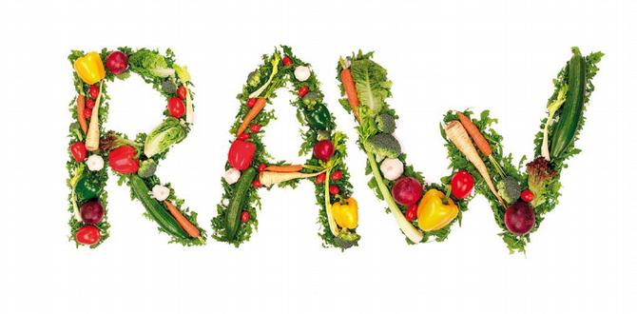
Vitariánství
konzumace syrové (živé) stravy
forma stravování bez tepelné úpravy, v co nejpřirozenější formě
úprava stravy teplotou max. 42-45 ºC
dle zastánců nedochází k snižování nutriční hodnoty stravy, k ničení enzymů, vitaminů apod.
většinou zastánci veganství – hlavní složky stravy jsou syrové ovoce a zelenina, syrové ořechy a semínka, luštěniny, různé obiloviny, klíčky, mořské řasy
existují i směry, které připouštějí konzumaci syrového masa, vajec, nepasterovaného mléka
formy úpravy stravy - nakličování, mixování, vysoušení, odšťavňování

Slide 29
Přínosy a rizika
nedochází ke snižování výživově cenných látek tepelnou úpravou
nižší příjem tuků a sodíku
vyšší příjem vlákniny (někdy až příliš), draslíku a dalších látek
nedostatek některých nutričně nezbytných látek, energie (neplatí u raw dezertů)
při dlouhodobém praktikování hrozí nedostatek B12, bílkovin, železa, vápníku, omega-3
horší stravitelnost syrové stravy
nižší vstřebatelnost (lycopen)
mikrobiální riziko

Slide 30
Flexiteriánství
Vegetariánství, kdy osoby občas zařazují maso nebo ryby
Maso, které konzumují, často pochází z ekologického zemědělství

Slide 31
Makrobiotika

Slide 32
Makrobiotika
celosvětově rozšířený životní styl, úzce spjatý s výživou
„umění dlouhého života“
původ v zen-budhizmu, prvky z taoismu
snaha o návrat k přirozenému způsobu života
zakladatel George Ohsawa (1893-1966, Japonsko, koncepce makrobiotického učení)
makrobiotické učení dále rozvinuli Ohsawovi žáci
podle makrobiotiky se potraviny odlišují rozdílným obsahem dvou protichůdných a vzájemně se doplňujících sil - JIN, JANG

Slide 33
Jing a jang
poměr jin a jang tvoří „hodnotu“ každé potraviny
harmonická strava – jin a jang v rovnováze
energeticky nejvíce vyvážené – obiloviny

Slide 34
Makrobiotická strava
Jako základní pravidlo makrobiotické výživy je konzumovat stravu pomalu, velmi dobře ji rozžvýkat
Důraz dále kladen na:
přirozenou stravu z lokálních zdrojů nebo alespoň ze stejného klimatického pásma, která odpovídá ročnímu období,
vyhýbání se konzumaci masa, mléka, mléčných výrobků, tropického ovoce, rafinovaného cukru, vajec, brambor, bílé mouky,
odmítání konzumace konzervovaných, chemicky ošetřených, uměle přibarvených, zmražených nebo ozářených potravin,
odmítání užívání léků, konzumace alkoholu a drog,
skromnost, střídmost, pozitivní postoj k životu.

Slide 35
Dělená strava

Slide 36
Dělená strava
Hlavní zásada – oddělená konzumace potravin bohatých na bílkoviny a potravin bohatých na sacharidy
Dle autora každá z těchto živin potřebuje k trávení jiné pH prostředí – bílkoviny nižší a sacharidy naopak vyšší; příjem bílkovin vyvolává produkci HCl, vytváří kyselé prostředí nevhodné pro trávení sacharidů, dochází k nadměrné zátěži žaludku, nedokonalému trávení a zpomalení metabolismu, což má za následek vznik nadváhy a obezity
Neutrální potraviny – tuky, zakysané mléčné výrobky, čerstvé sýry, tvaroh, některé druhy zeleniny, bylinky, ořechy a semena

Slide 37
Dělená strava - principy
Nekombinovat potraviny bílkovinné s ovocem​
Ovoce nekombinovat se zeleninou​
Dodržovat pitný režim (2-3 l tekutin denně)​
Jíst v klidu​
Konzumovat tři jídla denně s přestávkou 3- 4 hodin
Principy oddělené konzumace sacharidových a bílkovinných potravin jsou neopodstatněné, vědecky nepodložené, neodpovídající současným znalostem o fyziologii trávení

Slide 38
Výživa dle krevních skupin

Slide 39
Výživa dle krevních skupin
Kniha Výživa a krevní skupiny autora Petera J.D. Adama
Stravování jedince podle typu jeho krevní skupiny
Seznam potravin pro každou krevní skupinu
3 kategorie potravin
Velmi prospěšné
Neutrální
Zakázané
Důvodem tohoto způsobu stravování je podle autora výskyt lektinů v potravinách a reakce imunitního systému člověka na tyto látky, která je ovlivněna krevní skupinou.

Slide 40
Výživa dle krevních skupin
Tato dieta nemá vědecký základ
Lektiny jsou látky, které lze inaktivovat tepelnou úpravou
Při striktním dodržování doporučovaných pravidel by mohlo u nositelů některých krevních skupin dojít k deficitu životně důležitých nutrientů

Slide 41
Paleodieta

Slide 42
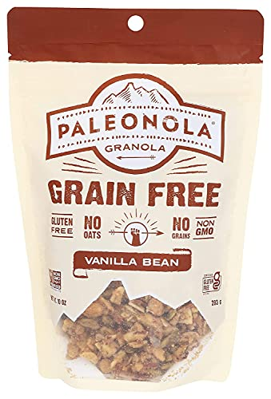
Paleodieta
Snaha přiblížit se stravě, kterou člověk konzumoval v období paleolitu (st. doba kamenná), výběr zdrojů ze současných potravin
Základ stravy
Libové maso, ryby, mořské plody
Vejce
Ovoce, lesní plody, zelenina, zejména kořenová
Ořechy
Omezit
Obiloviny, luštěniny, brambory
Rafinované oleje, cukr, sůl
Mléko a mléčné produkty

Slide 43
Paleodieta
Pozitiva
Negativa
Vyšší konzumace ovoce, zeleniny, ořechů ​
Nižší příjem cukru a soli​
Vyšší energetický výdej
Vyloučení mléka, mléčných výrobků, obilovin, brambor, luštěnin​
Finanční zátěž

Slide 44
Výživa dle pH

Slide 45
Výživa dle pH
Princip – udržení rovnováhy mezi kyselinami a zásadami v lidském těle
Překyselení – základ pro vznik poruch a onemocnění
Alkalizující vs. okyselující potraviny
Principy této diety nejsou vědecky podložené
Lidský organismus velmi citlivě reguluje hodnotu pH, udržení acidobazické rovnováhy pomocí pufrů, respiračního a nefrologického systému

Slide 46
Potraviny zvyšující pH - zásadité
jedlá soda,
rozinky, sušené fíky, okurky, špenát, zázvor, celer, brokolice, kapusta, petržel,
mrkev, pampelišky, zeleninová nať, kedluben, černý rybíz, citrón,
čistý lecitin, houby, květák, meloun, mango,
řepa, ředkev, ředkvička, česnek,
hlávkový salát, černá melasa, olivy, jablečný ocet, rajčata,
sojové boby, pomeranče, cibule, zelené fazole (lusky),
banány, hrušky, jablka, maliny, meruňky, třešně, další ovoce, lískové ořechy,
brambory, zelený a bylinný čaj, kefír.

Slide 47
Potraviny snižující pH - kyselé
vepřové, telecí, rýže tmavá, králík, mořští raci, hovězí, ústřice, uzeniny, soft drinks
ryby, jiné maso, vajíčka, likéry, čokoláda, tvrdý a uleželý sýr, krocan, kuře,
oves, čaj černý, perlivé nápoje,
chléb, margarín, vlašské, burské a kešu ořechy, další obilniny, těstoviny, bílá rýže
pitná voda při spodní hranici normy (norma 6,5 -9,5 pH) nebo pod ní
tvaroh a čerstvý měkký sýr, kokosový ořech, mandle, máslo a smetana,
syrovátka, kravské a kozí mléko, fazole, čočka, víno, káva, pivo

Slide 48
Dukanova dieta

Slide 49
Dukanova dieta
Dieta má 4 fáze​
Délka první fáze závisí na tělesné hmotnosti, které se chcete zbavit:​
Méně než 5 kg - dva dny​
Mezi 5 a 10 kg - tři dny​
20 kg - pět dní​
Více než 20 kg- sedm dní​
Nikdy však nepřekračujte deset dní​
Jestliže potřebujete setrvat v první fázi více než pět dní, budete muset jíst multivitaminové tabletky kvůli nedostatku vitaminů

Slide 50
Dukanova dieta - fáze
útočná: pouze bílkovinové potraviny, pitný režim​
rovnoměrná ztráta: bílkovinové potraviny + zelenina​
upevňující: bílkovinové potraviny + zelenina + ovoce a sacharidové potraviny, 2x týdně jídlo dle chuti, 1x týdně čistě bílkovinový den​
fáze definitivní stabilizace: strava bez omezení, ale 1x týdně čistě bílkovinový den

Slide 51
Ketodieta

Slide 52
Ketodieta - principy
Navození ketózy, což je stav kdy organismus využívá jako základní substráty tuky resp. ketony​
Ketózy lze docílit vyloučením sacharidů ze stravy a konzumací tuku a přiměřeného množství bílkovin​
2-3 dny do dosažení ketózy​
Kontrola ketózy: stanovení ketonů v moči pomocí kontrolních papírků​
Po dosažení ketózy je povolen nízký příjem sacharidů (pod 50 g/den)

Slide 53
Ketodieta - potraviny
Povolené
Zakázané
Maso ​
Vejce​
Mléčné výrobky s minimálním obsahem sacharidů​
Zelenina s minimálním obsahem sacharidů​
Rostlinné oleje
Obiloviny​
Luštěniny​
Ovoce

Slide 54
Ketodieta
Pozitiva
Negativa
Snížení tělesné hmotnosti​
Tuky a bílkoviny mají vyšší sytící efekt
Nedostatek vlákniny​
Únava, podrážděnost​
Náročnost dodržování diety​
Zhoršení sportovního výkonu
Ketogenní dieta se využívá v léčebné výživě hlavně v terapii epilepsie. Nejde o zázračnou dietu na hubnutí!!!

Slide 55
Detoxy

Slide 56
Detoxy
Očista organismu, podpora zdraví, snížení tělesné hmotnosti​
Ovocné a zeleninové smoothie, laxativa, diuretické látky, detoxikační produkty, pitná voda
Lidský organismus má své detoxikační systémy​ (játra, ledviny, kůže, trávící systém, plíce, imunitní systém), není nutné detoxikovat organismus dalšími postupy

Slide 57
Náhrady pevné stravy

Slide 58
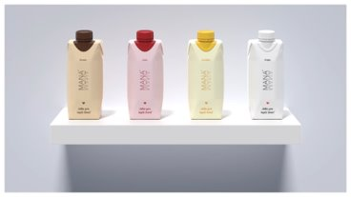
Mana
Dle výrobce: ​
Plnohodnotná náhrada stravy​
Vhodná i pro vegetariány/vegany a osoby s laktózovou intolerancí​
Vysoký obsah bílkovin (obsahuje 20 g bílkovin/porce)​
Nahradit MANOU jedno či dvě jídla denně, nebo i celý stravovací režim​
Jednoduchá a časově nenáročná příprava

Slide 59
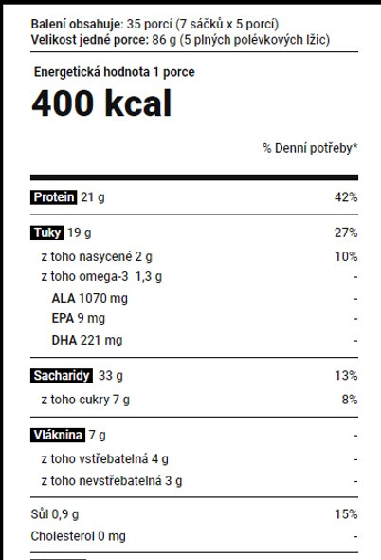
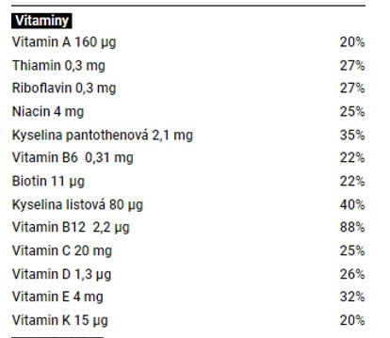

Slide 60
Mana
Pozitiva
Negativa
Časová nenáročnost​
V případě, že je mana součást jídelníčku (nikoliv její úplná náhrada):​
Zpestření jídelníčku​
Vhodná pro lidi, kteří mají problém s kousáním
Stejná chuť a konzistence​
Menší sytící efekt​
Absence žvýkání​
Nedostatečná stimulace střevní peristaltiky

Slide 61
Instantní přípravky pro ketodietu
Podobný princip a výhody a negativa jako u Many
Pro mnoho lidí může být výhodou přesně naplánovaný režim
Velké riziko nevolnosti z nedostatku sacharidů

Slide 62
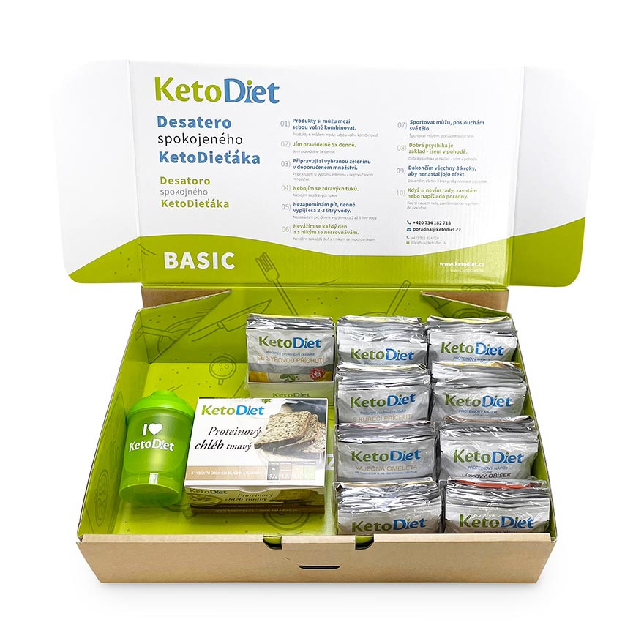

Slide 63
Rizikové skupiny alternativních způsobů stravování
Děti
Dospívající
Těhotné a kojící ženy
Sportovci
Senioři

Slide 64
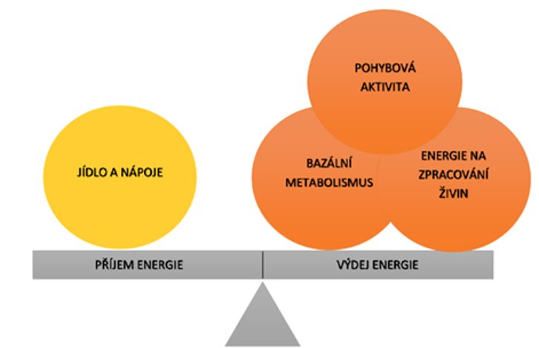
Proč tyto diety fungují jako redukční?
Jasný plán stravování​
Pravidelný režim stravování​
Časově ohraničený dietní plán​
Omezení příjmu energie​
Změna stravovacích návyků​
Více pohybové aktivity​
Kolektivní dodržování​
Motivace
Víra ​
Podpora okolí​
Rychle viditelné výsledky

